Slide 1
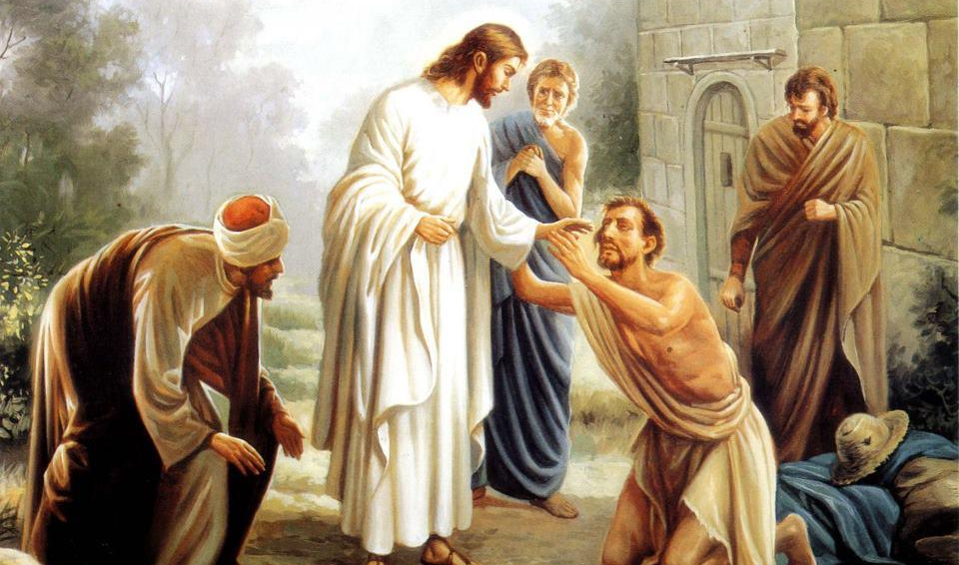
30º DOMINGO DO TEMPO COMUM

Slide 2
ENTRADA
EIS-ME AQUI SENHOR!
EIS-ME AQUI SENHOR!
PRA FAZER TUA VONTADE
PRA VIVER NO TEU AMOR
PRA FAZER TUA VONTADE
PRA VIVER NO TEU AMOR
EIS-ME AQUI SENHOR!

Slide 3
ENTRADA
O SENHOR É O PASTOR QUE ME CONDUZ
POR CAMINHOS NUNCA VISTOS ME ENVIOU
SOU CHAMADO A SER FERMENTO SAL E LUZ
E POR ISSO RESPONDI: AQUI ESTOU!

Slide 4
ENTRADA
EIS-ME AQUI SENHOR!
EIS-ME AQUI SENHOR!
PRA FAZER TUA VONTADE
PRA VIVER NO TEU AMOR
PRA FAZER TUA VONTADE
PRA VIVER NO TEU AMOR
EIS-ME AQUI SENHOR!

Slide 6
ATO PENITENCIAL
CONFESSO A DEUS TODO-PODEROSO
E A VÓS, IRMÃOS E IRMÃS,
QUE PEQUEI MUITAS VEZES POR PENSAMENTOS,
PALAVRAS, ATOS E OMISSÕES,
POR MINHA CULPA, MINHA CULPA, MINHA TÃO GRANDE CULPA

Slide 7
ATO PENITENCIAL
E PEÇO À VIRGEM MARIA,
AOS ANJOS E SANTOS
E A VÓS, IRMÃOS E IRMÃS,
QUE ROGUEIS POR MIM A DEUS, NOSSO SENHOR.

Slide 9
HINO DE LOUVOR
GLORIA IN EXCELSIS DEO ET IN TERRA PAX HOMINIBUS BONAE VOLUNTATIS, BONAE VOLUNTATIS
TRADUÇÃO
GLÓRIA A DEUS NAS ALTURAS E PAZ NA TERRA AOS HOMENS POR ELE AMADOS
SENHOR DEUS, REI DOS CÉUS, DEUS PAI TODO PODEROSO

Slide 10
HINO DE LOUVOR
NÓS VOS LOUVAMOS, NÓS VOS BENDIZEMOS
NÓS VOS ADORAMOS, NÓS VOS GLORIFICAMOS
NÓS VOS DAMOS GRAÇAS, POR VOSSA IMENSA GLÓRIA.

Slide 11
HINO DE LOUVOR
SENHOR JESUS CRISTO, FILHO UNIGÊNITO,
SENHOR DEUS, CORDEIRO DE DEUS, FILHO DE DEUS PAI
VÓS QUE TIRAIS O PECADO DO MUNDO, TENDE PIEDADE DE NÓS

Slide 12
HINO DE LOUVOR
VÓS QUE TIRAIS O PECADO DO MUNDO, ACOLHEI A NOSSA SÚPLICA
VÓS QUE ESTAIS À DIREITA DO PAI,
TENDE PIEDADE DE NÓS
SÓ VÓS SOIS SANTO, SÓ VÓS O SENHOR

Slide 13
HINO DE LOUVOR
SÓ VÓS O ALTÍSSIMO, JESUS CRISTO,
COM O ESPÍRITO SANTO NA GLÓRIA DE DEUS PAI.

Slide 14
HINO DE LOUVOR
GLORIA IN EXCELSIS DEO ET IN TERRA PAX HOMINIBUS BONAE VOLUNTATIS, BONAE VOLUNTATIS.
AMÉM!

Slide 16
SALMO RESPONSORIAL
MARAVILHAS FEZ CONOSCO O SENHOR, EXULTEMOS DE ALEGRIA!

Slide 18
ACLAMAÇÃO
ALELUIA, ALELUIA, ALELUIA, ALELUIA
JESUS CRISTO, SALVADOR, DESTRUIU O MAL E A MORTE, FEZ BRILHAR, PELO EVENGELHO, A LUZ E A VIDA IMPERECÍVEIS.
ALELUIA, ALELUIA, ALELUIA, ALELUIA

Slide 20
CANTO DAS OFERENDAS
BOM É LOUVAR O SENHOR, NOSSO DEUS
CANTAR SALMOS AO NOME DO ALTÍSSIMO,
COM ALEGRIA ACLAMAR SEU AMOR,
SUA GLÓRIA, BONDADE E PODER.

Slide 21
CANTO DAS OFERENDAS
COMO TUAS OBRAS ME ALEGRAM, SENHOR,
OS TEUS PRODÍGIOS SUSCITAM LOUVOR.
TUA PRESENÇA EU CONTEMPLO NO CÉU,
OLHO A TERRA TAMBÉM NELA ESTÁS.

Slide 22
CANTO DAS OFERENDAS
BOM É LOUVAR O SENHOR, NOSSO DEUS
CANTAR SALMOS AO NOME DO ALTÍSSIMO,
COM ALEGRIA ACLAMAR SEU AMOR,
SUA GLÓRIA, BONDADE E PODER.

Slide 23
CANTO DAS OFERENDAS
TU ENGRANDECES O HOMEM MORTAL
DA NATUREZA ELE É REI E SENHOR.
DE HONRA O COROASTE, DE GLÓRIA E PODER,
POUCO MENOS QUE AOS ANJOS DO CÉU.

Slide 25
SANTO
SANTO, SANTO, SANTO, SENHOR DEUS DO UNIVERSO.
O CÉU E A TERRA PROCLAMAM
PROCLAMAM VOSSA GLÓRIA!
HOSANA, HOSANA, HOSANA
HOSANA NAS ALTURAS!
BENDITO O QUE VEM EM NOME DO SENHOR.
HOSANA, HOSANA, HOSANA
HOSANA NAS ALTURAS!

Slide 27
COMUNHÃO
QUE EU VOS CANTE, Ó SENHOR, PELO BEM QUE ME FIZESTES
ATÉ QUANDO, Ó SENHOR, ME ESQUECEREIS?
ATÉ QUANDO ESCONDEREIS A VOSSA FACE?

Slide 28
COMUNHÃO
ATÉ QUANDO ESTARÁ TRISTE A MINHA ALMA?
E O CORAÇÃO ANGUATIADO A CADA DIA?
QUE EU VOS CANTE, Ó SENHOR, PELO BEM QUE ME FIZESTES

Slide 29
COMUNHÃO
ATÉ QUANDO O INIMIGO SE ERGUERÁ?
OLHAI, SENHOR, MEU DEUS, E RESPONDE-ME.
NÃO DEIXEI QUE SE ME APAGUE A LUZ DOS OLHOS.
E SE FECHEM, PELA MORTE, ADORMECIDOS

Slide 31
PÓS - COMUNHÃO
EU TE ADORO, HÓSTIA DIVINA
EU TE ADORO, HÓSTIA DE AMOR
ÉS DOS ANJOS O TESOURO
ÉS DOS HOMENS O DULÇOR

Slide 32
PÓS - COMUNHÃO
EU TE ADORO, HÓSTIA DIVINA
EU TE ADORO, HÓSTIA DE AMOR

Slide 33
PÓS - COMUNHÃO
EU TE ADORO, HÓSTIA DIVINA
EU TE ADORO, HÓSTIA DE AMOR
ÉS NA VIDA ALENTO E FORÇA
ÉS NA MORTE DEFENSOR

Slide 34
PÓS - COMUNHÃO
EU TE ADORO, HÓSTIA DIVINA
EU TE ADORO, HÓSTIA DE AMOR

Slide 36
FINAL
VIVO A ALEGRIA DE SER MISSIONÁRIO
RECEBI DE JESUS ESTA LINDA MISSÃO
MAS A AMÉRICA É GRANDE E HÁ POUCO OPERÁRIO
VOU FAZER ROMARIA, FAZER MUTIRÃO

Slide 37
FINAL
ENTÃO, JESUS É MISSÃO, A IGREJA É MISSÃO
ENTÃO, A VIDA É MISSÃO, O AMOR É MISSÃO
ENTÃO, JESUS É MISSÃO, A IGREJA É MISSÃO
ENTÃO, NÓS SOMOS MISSÃO, MISSÃO LOCAL

